Slide 1
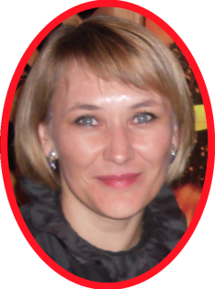
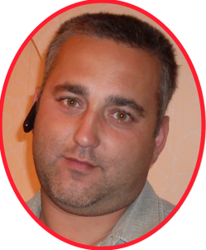
Команда Соломландия
Наш девиз
Друг за друга мы горой –
Таков обычай наш простой.
Каждое утро улыбкой встречаем,
Если кто-то в беде – выручаем!

Slide 2
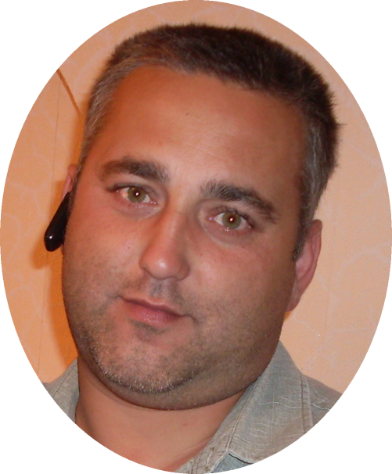
Андрей Валерьевич
Он аналитик! Он педант! Он реалист!
Практичен. Скромен. Не речист.
Он много делает и мало говорит.
При этом логик он! Системщик! Эрудит!
Он может рисовать, творить, ваять,
Писать, играть, всех обаять!
Девиз его – из самых настоящих:
“Уж если делать что-то, то блестяще”.
В своей Компании он административный работник,
А дома – слесарь, столяр, плотник.
Построил баню и сарай,
Сейчас ваяет дом –
Наш будущий рай!

Slide 3
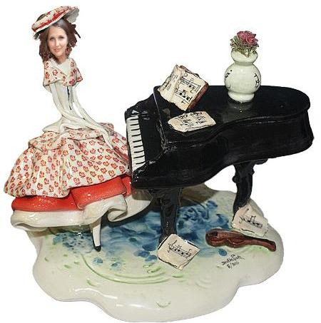
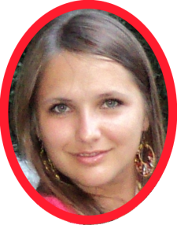
Анастасия
Она сентиментальна и нежна. Покладиста.
Со многими дружна. Тактична и уравновешена.
Великодушна и мечтательна.
Упорна и изобретательна.
Студентка ПНИПУ, отличница и активистка.
Цели высоки, не летает низко.
Решительна и обязательна.
Собой мила и обаятельна
Предпочитает точные науки,
А вместе с тем, фортепиано звуки
Ее десницы с легкостью рождают,
Талант músico раскрывают.

Slide 4
Ольга Валентиновна
Она верна, чувствительна, ранима. Учитель в школе. Дома трудно заменима. Не любит выделяться из толпы. И с техникой она “на ты”, Эмоциональна на пределе. Любит нежные тона и трепетно заботится о теле. Отличный дом, примерная семья. Живет спокойно, без ссор и без вранья.
В свободный час, мы говорим без смеха,
С пристрастьем шьет изделия из меха.

